Slide 1
Easy inventory

Slide 2
A rendszer felépítése
Az adatokat egy MySQL relációs adatbázisban tároljuk.
A szerver kezeli az adatbázist és kommunikál a kliensekkel.
Java API könyvtár
Három fajta felhasználó felület van:
web
asztali
mobil
MySQL
szerver
könyvtár
mobil
könyvtár
asztali
web

Slide 3
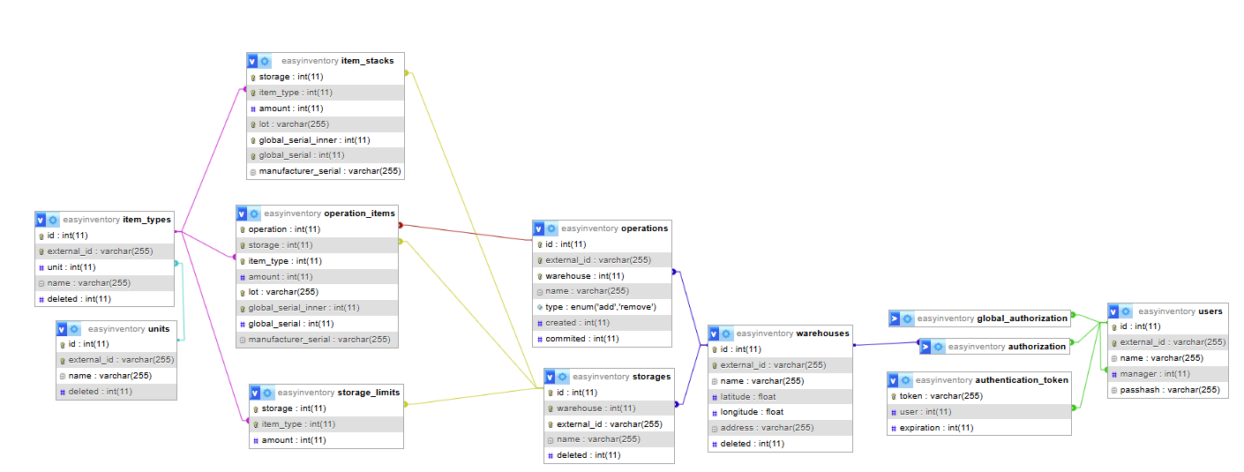
Adatbázis
Notes:
Táblák:
-user: felhasználó adatai, titkosított jelszó
-authentication_token: bejelentkezés után kap egy tokent: ezzel hitelesíti magát
-global_authorizations: rendszerszintű jogosultságok: unit,item,user,wh
-authorization: lokális jogosultság: wh,storage,limit,operation
-warehouse: telephely
-storage: raktár
-item_stack: apin keresztül nem lehet elérni hanem operationön keresztül lehet módosítani
-operation: műveletekkel lehet a raktár tartalmát módosítani. Valaki létrehoz egy op. És egy magasabb jogosultsággal rendelkező elfogadhatja vagy elutasíthatja
-operation_item: műveletekhez tartozó tárgy, opcionális adatok: serial, lot, manfacturer serial
-unit mértékegység
-item_type: tárgytípus
Egyéb dolgok:
-Törlés nem töröl csak archivál
-Minden táblában 2 azonosító van: belső, és külső.

Slide 4
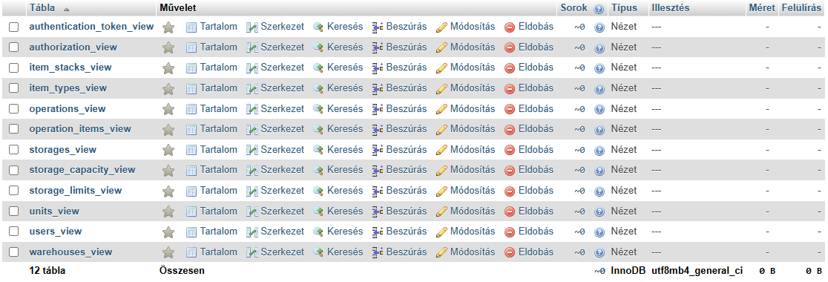
Adatbázis
A 12 tábla mellet még van 12 nézet az adatok elérésének megkönnyítéséhez.
Vannak bonyolultak, vannak egyszerűek.

Slide 5
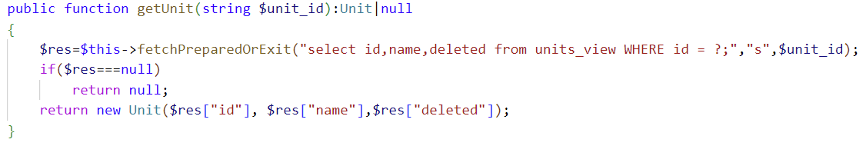
PHP szerver
SQL injection megakadályozása előkészített kérésekkel
Típusok betartatása hibák elkerülése érdekében
Erős összehasonlítás használata a nem várt viselkedés elkerüléséhez
SQL tranzakciók használata
Notes:
SQL injection:
1. paraméter: sql lekérdezés
2. paraméter: paraméterek típusa: s (string), i (int), f (float)
többi paraméter: paraméter (többet is meg lehet adni)
? –lel helyettesítjük a paramétereket. Automatikusan kicseréli a megfelelő sorrendben

Slide 6
PHP szerver
Authentication
AuthenticationDB
Mysql szerver
Authorization
AuthorizationDB
APIRouter
XAPI
XDB
BaseTrait
DB
APIUtils
Settings
Notes:
This diagram outlines the internal architecture and component interaction of a PHP server system, (specifically focusing on how authentication, authorization, and database operations are managed.)
File system: -Routing: Routes the requests to the appropriate components.
-API: Checks incoming requests and validates the data to decide what should be returned.
-Authorization: Manages user permissions and access control.
-Authentication: Responsible for handling user identity verification. It is used when someone tries to log in.
- XDB: A bridge between the API and the database. It connects with BaseTrait so it can copmmunicate with authentication/authorization modules.
-Database: Connects to the MySql Server and handles core data operations like modification, delete, and data retrive from the database.
-Settings: Reads the config file and configures the server.
-Logging: Writes debug messages to a CSV file, where we can review what the server did.

Slide 7
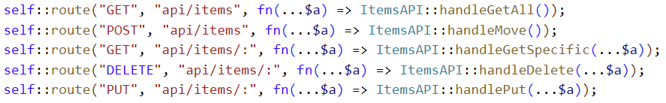
PHP szerver
API kérések átirányítása a route() függvénnyel
Notes:
Route():
1. paraméter: html method
2. paraméter: url minta
3. meghívandó függvény
A mintában : -tal helyettesítjük a paramétereket.
Ha a mintának megfelel az url akkor meghívja a függvényt a megadott paraméterekke

Slide 8
PHP szerver tesztelés
Python
E2E
Feltölti az adathalmazt
HTTP kéréseket generál
Ellenőrzi a választ
Notes:
-ban íródott autómata teszteket használunk, amely az
Módszert alkalmazva

Slide 9
PHP parancsok
log show
log clear
database init
database drop
archive delete
user create
user delete
user password
backup load
backup save
Notes:
Bejegyzések
Inicializálja az adatbázist (pl. létrehozza a táblákat és az alapstruktúrát).
Betölti vagy visszaállítja az adatokat egy mentésből.

Slide 10
API felépítése
JSON
Bearer token
Azonosító lehet akármi (kivéve üres)
URL encode-olni kell (amúgy is kell)
Integrálhatóság nagyobb rendszerekbe
Pagináció
Keresés
中国 => %E4%B8%AD%E5%9B%BD

Slide 11
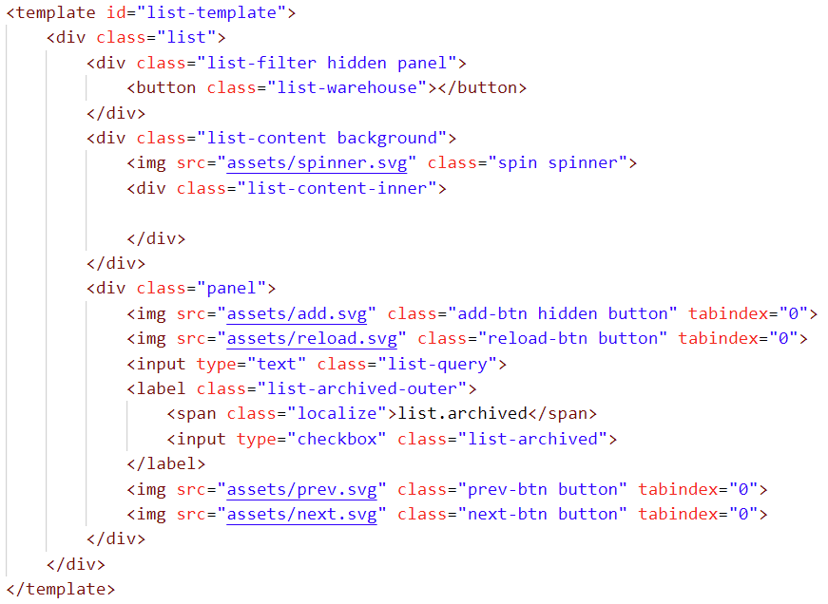
WEB frontend
Template-ek használata
A CSS osztályok jelölők
„localize” osztály
JavaScript „use strict”
Erős egyenlőség fura viselkedés elkerüléséhez
Promise használata
Hálózati késés kezelése
Notes:
WEB:
Template-eket használunk
Aszinkron működés js-ben
Java library:
Api kommunikáció a feladata. Csak meghívjuk a függvényeket és megkapjuk az adatokat
Asztali:
Netbeans-ben csináltuk (java)
Mobilis:
Android studioban csináltuk (java)
Egyéb:
Svg ikonokat használtunk: akármeddig nagyobbítható
2 nyelv van: hu/en
A kódba nyelvkódokat írtunk és egy jsonből kiolvasva kicseréli a megfelelő szövegre

Slide 12
WEB frontend tesztelés
Python
Playwright
Kattintás szimulálás
E2E
Mindent áttesztel
Notes:
WEB:
Template-eket használunk
Aszinkron működés js-ben
Java library:
Api kommunikáció a feladata. Csak meghívjuk a függvényeket és megkapjuk az adatokat
Asztali:
Netbeans-ben csináltuk (java)
Mobilis:
Android studioban csináltuk (java)
Egyéb:
Svg ikonokat használtunk: akármeddig nagyobbítható
2 nyelv van: hu/en
A kódba nyelvkódokat írtunk és egy jsonből kiolvasva kicseréli a megfelelő szövegre

Slide 13
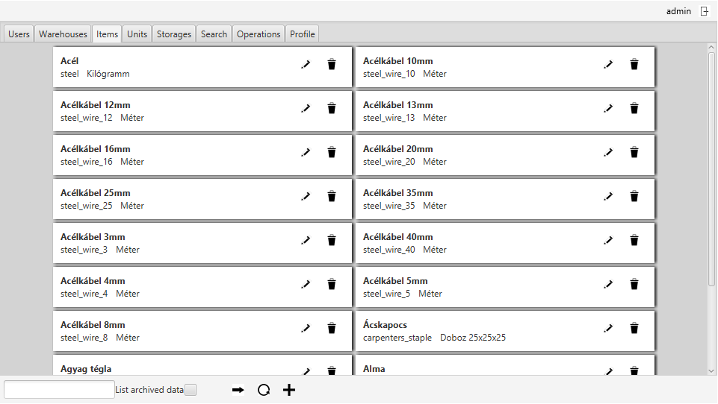
Asztali alkalmazás
JavaFX
Netbeans
Több szálas
Több nyelvű
Java API könyvtár
Hálózati késés kezelése

Slide 14
Asztali alkalmazás tesztelés
TestNG
Automata
CSS osztályok jelölők
Saját rendszer
E2E
Kattintás szimulálás
Teljesen átteszteli

Slide 15
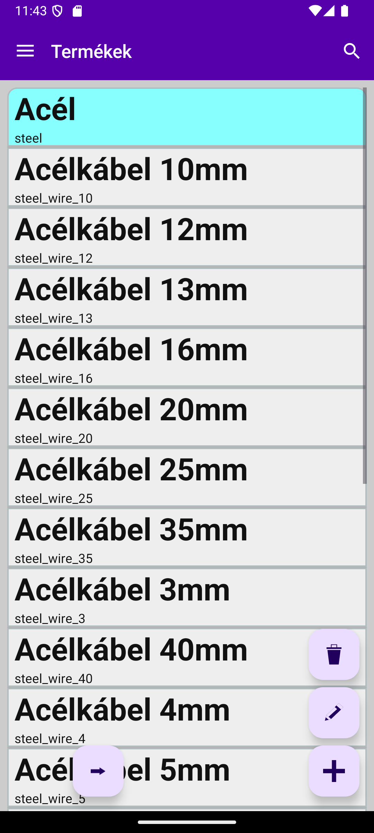
Mobil alkalmazás
Java
Android studio
Több szálas
Több nyelvű
Sötét és világos
Java API könyvtár
Hálózati késés kezelése
Nyelvfájl átalakító
JSON
XML

Slide 16
Mobil alkalmazás tesztelés
J4Unit
Automata
Esspresso UI
Kattintás szimulálás
Teljesen átteszteli
E2E
Képernyőképek
143 teszt

Slide 17
Dokumentáció
Latex
Több fájlba szétbontva
Több nyelvre lefordítható
Automatizált képernyőképek
Kód beillesztő
TELJES
Notes:
Latex tudományos

Slide 18
Szerver Telepítés
Windows:
Xampp telepítése
Szerver és frontend másolása a htdocs mappába
php database init
Linux:
Install script (php, mysql, apache)
php database init
Notes:
Windows: indítás: xampp, startphp.bat
Telepítés: xampp => php run init-db
Linux: indítás startphp
Telepítés: mysql, php (install script) => php run init-db

Slide 19
Fogalmak
Telephely
Raktár
Cikk
Művelet
Lot szám
Globális sorozatszám
Gyártói sorozatszám
Telehely 1
Kihozatal 2025.01.03
500 Alma
2025.01.02-1
1 telefon
M5FX6A8
#10002
Raktár A
Raktár B
Behozatal 2025.01.02
500 Alma
2025.01.02-1
1 telefon
M5FX6A8
#10002
Raktár C
Raktár D

Slide 20
Művelet életciklus
Cikkek/helyek lefoglalva
?

✓
Művelet tervező
✓
Új művelet kérés
(Nincs teljesen kitöltve)
Tárolt cikkek frissítve és művelet archiválva
✗
Elutasítva
Törölve és foglalás visszavonva

Slide 21
Felhasználók
Főnökök
Főnök nélküli automatikusan admin
Főnökök az alattuk levő felhasználók jelszavait beállíthatják

Slide 22
Felhasználói jogosultságok és engedélyek
Lokális jogosultság
Megtekintés
Hozzáadó művelet létrehozása
Eltávolító művelet létrehozása
Művelet elutasítás/elfogadás
Konfigurálás
Rendszerszintű jogosultság
Telephelyek
Megtekintése
Létrehozása
Módosítása
Törlése
Tárgyak és egységek
Megtekintése
Létrehozása
Módosítása
Törlése
Felhasználók
Megtekintése
Létrehozása
Módosítása
Törlése

Slide 23
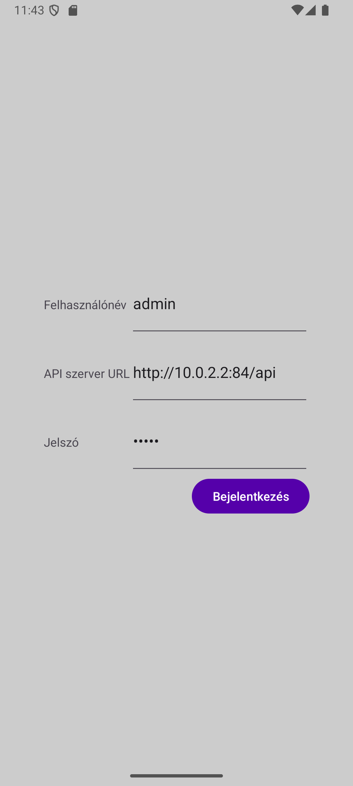
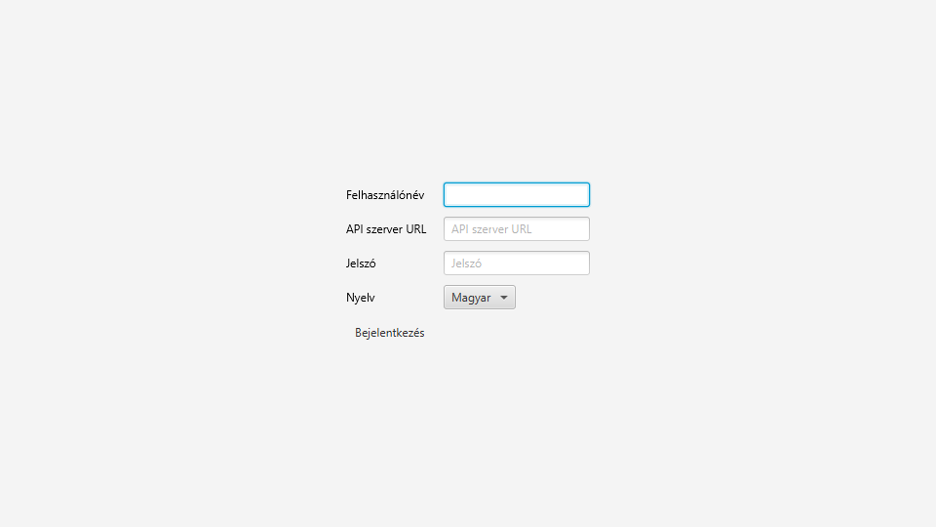
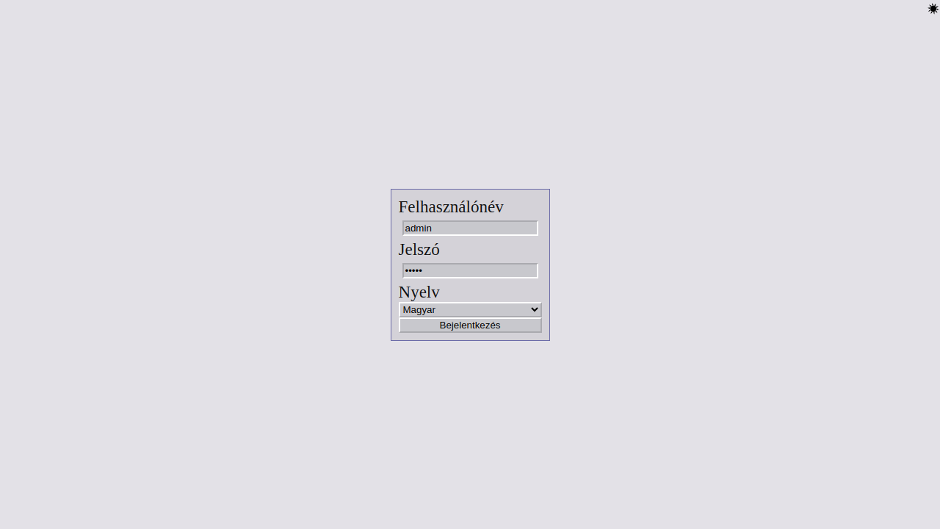
Bejelentkezés

Slide 24
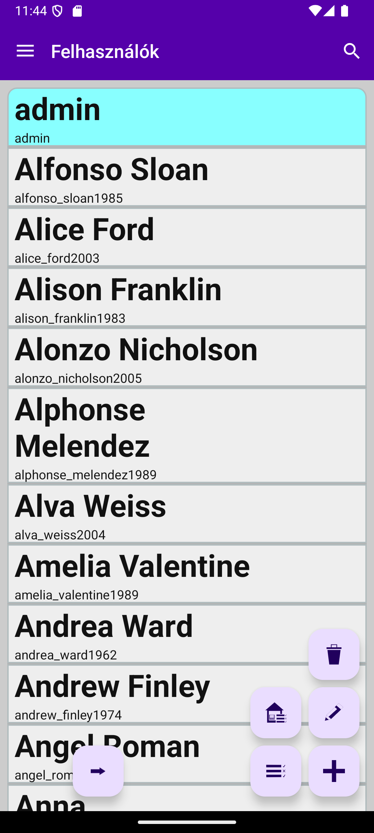
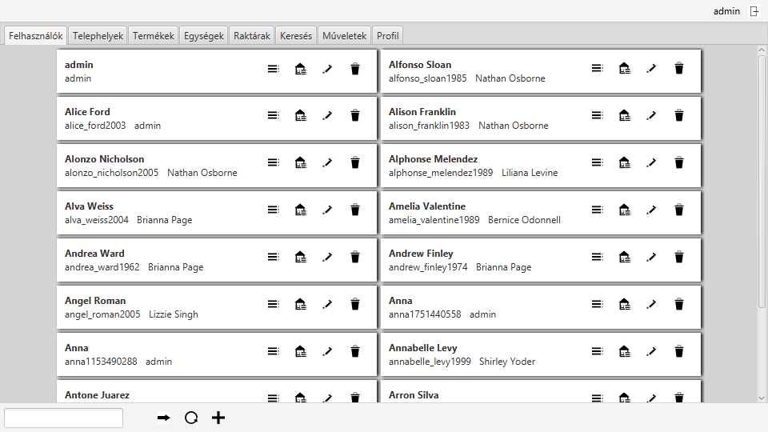
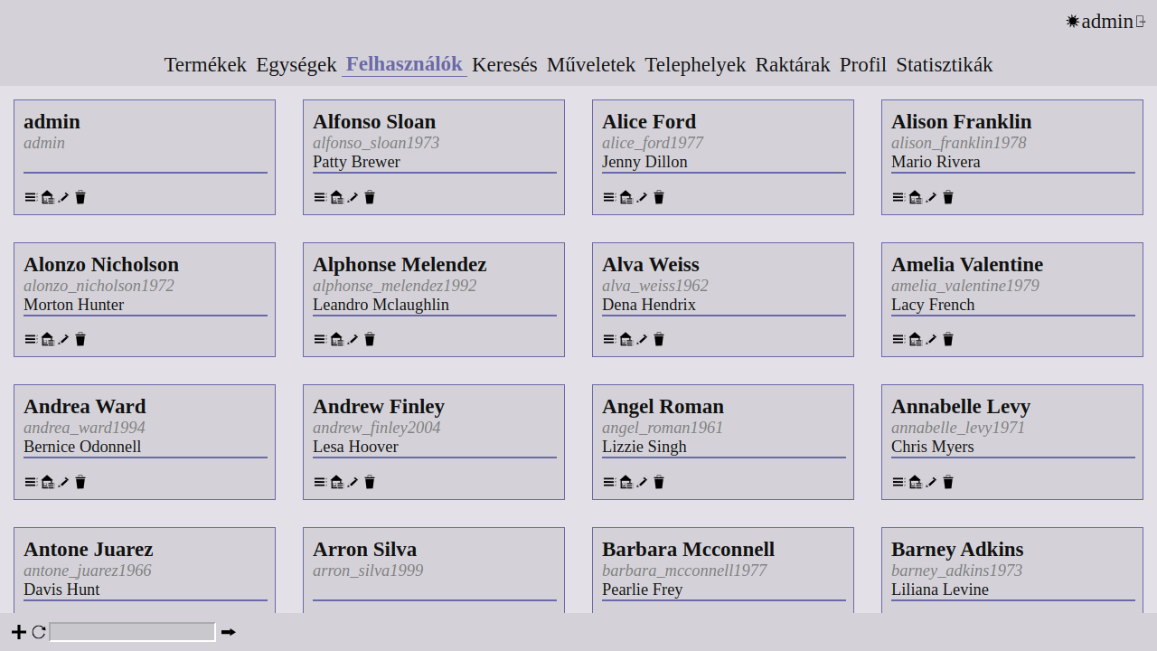
Felhasználói felület
Notes:
Menü
Módosítás
Törlés
jogosultságok

Slide 25
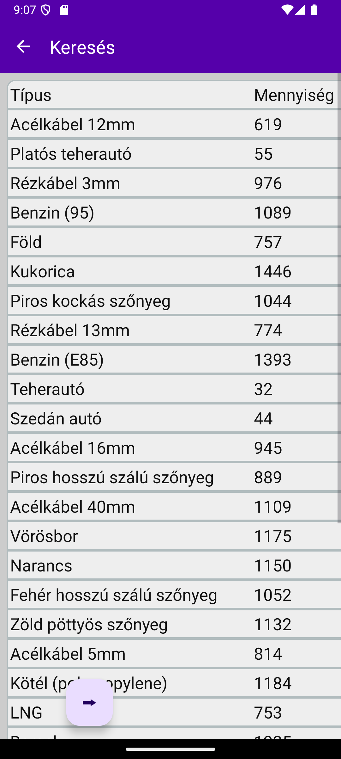
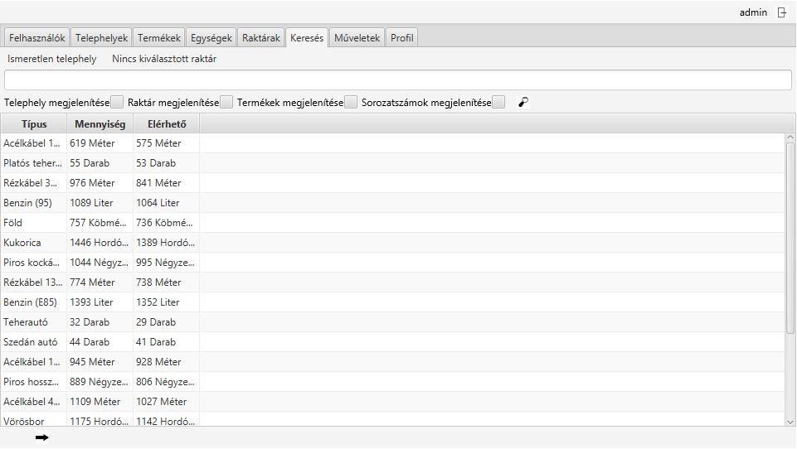
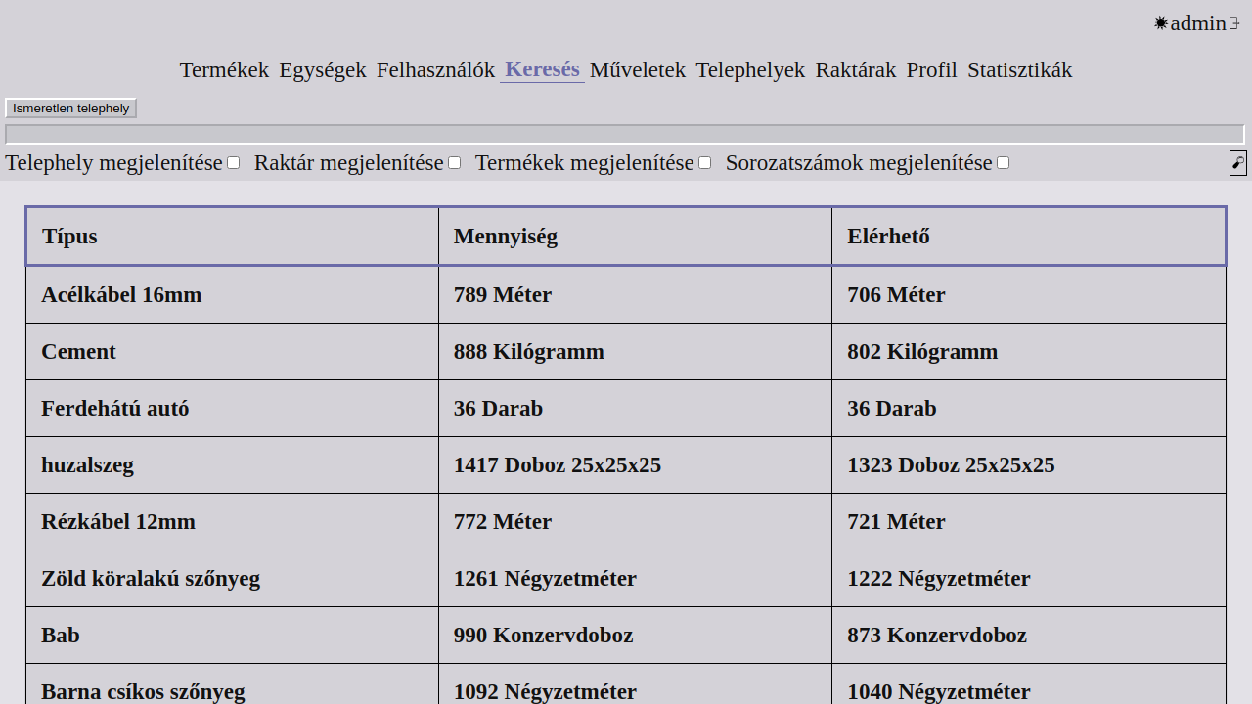
Keresés
Notes:
Írással lehet keresni az adott terméket
Ki lehet választni, hogy milyen adatokat szeretnénk látni

Slide 26
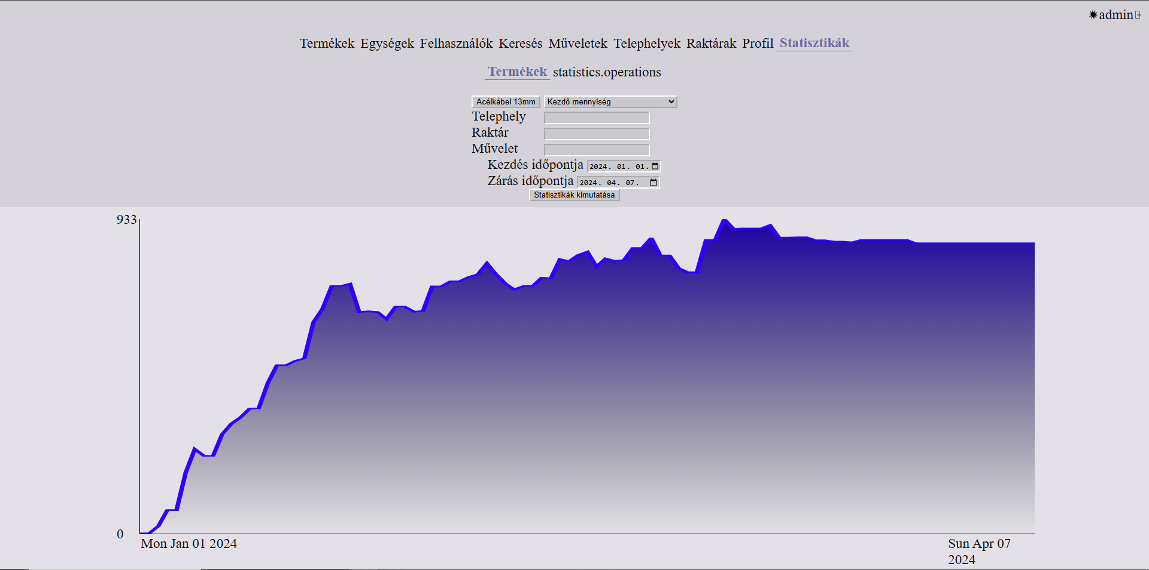
Statisztika
Időintervallum
Szűrés
Tárgytípus
Telephely
Raktár
Művelet

Slide 27
Adatok kezelése
Azonosító módosítása
Nem lehet olyan dolgot törölni ami használatban van
Archivált adatok megtekinthetők
Visszajelzés hiba esetén

Slide 28
Továbbfejlesztési lehetőségek
QR kód
Mértékegység átváltás
Több fajta statisztika
Integrációk
Központi hitelesítés

Slide 29
Köszönjük a figyelmet

